Slide 1

Predviđanje ranog stadija Alzheimerove bolesti
Sara Rivić Carević i Tea Madžarac
Notes:
U sklopu ovog projekta izabrale smo članak “Early-Stage Alzheimer's Disease Prediction Using Machine Learning Models” te smo ga prvo proučile te replicirale metode korištene u članku, a potom smo isprobale nekoliko različitih pristupa kako bismo poboljšale rezultate dobivene u članku.

Slide 2
MOTIVACIJA
vodeći uzrok demencije među odraslim osobama
težak za predvidjeti u ranijim stadijima
tretman u kasnijim stadijima ima puno slabiju učinkovitost nego u ranim
korištenje strojnog učenja za raniju predikciju
Kavitha C, Mani V, Srividhya SR, Khalaf OI and Tavera Romero CA (2022) Early-Stage Alzheimer's Disease Prediction Using Machine Learning Models. Front. Public Health 10:853294. doi: 10.3389/fpubh.2022.853294
Notes:
Alzheimerova bolest je vodeći uzrok demencije među odraslim osobama te samim time velika zdravstvena prijetnja. U svojim ranijim stadijima je veoma teška za dijagnosticirati, ali postići ćemo puno bolje rezultate liječenja i terapije ako se započnu u ranijim nego u kasnijim stadijima razvoja bolest. Iz toga razloga, važno nam je postaviti ispravnu dijagnozu što je ranije moguće. Kako bi se probalo poboljšati postupak dijagnostike, znanstvenici su se okrenuli strojom učenju, koristeći tehnike poput Decision Tree, Random Forest, Support Vector Machine, Gradient Boosting, and Voting classifiers. Tih pet algoritama je isprobano i prezentirano u članku te ćemo detaljnije proći kroz njih u nastavku.

Slide 3
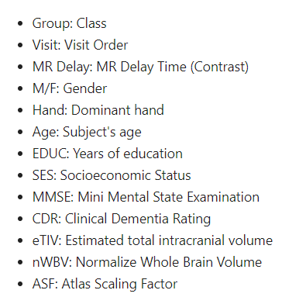
Korišteni skup podataka
150 subjekata u dobi od 60 do 98 godina
za svaki MRI se bilježilo:
Longitudinal MRI Data in Nondemented and Demented Older Adults
oasis_longitudinal.csv
Notes:
U članku je korišten longitudinalni MRI dataset. Svaki subjekt je bio na od 1 do 5 MRI skeniranja te su pri svakom skeniranju zabilježeni sljedeći podaci. Je li pacijent dementan, o kojem po redu MRI skeniranju pacijenta se radi, vrijeme proteklo od prošlog skeniranja, spol, dominantna ruka, dob, godine provedene u obrazovanju, socio-ekonomski status, rezultati ispitivanja mentalnog stanja, ocjena kliničke demencije, procjena ukupnog intrakranijalnog volumena, volumen cijelog mozga i atlas faktor skaliranja.

Slide 4
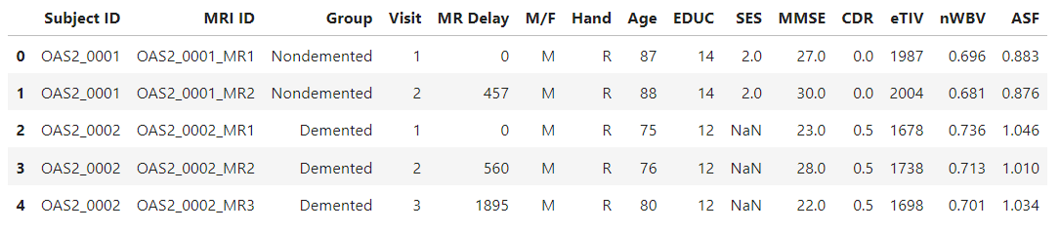
Notes:
Na slici možemo vidjeti kako su podaci pohranjeni te primjere njihovih vrijednosti.

Slide 5
Priprema podataka
uklanjanje monotonih značajki
pronalazak null vrijednosti
detekcija stršećih vrijednosti
uklanjanje ,,converted’’ skupine
transformacija kategoričkih u numeričke
standardizacija
Notes:
Za početak je bilo potrebno urediti skup podataka kako bi se mogao koristiti za treniranje modela. Uklonjene su monotone značajke iz kojih ne možemo izvući informacije koje bi nam mogle biti korisne. Tako su iz skupa podataka maknuti MRI ID, Subject ID, dominantna ruka i MRI delay. Također korišteni su samo podaci sa prvog posjeta (MRI skeniranja) te smo iz seta podataka prije treniranja uklonili CDR stupac budući da njega želimo predvidjeti jer iz njega direktno svrstavamo subjeke u dementnu ili nedementnu skupinu.
Skup podataka je sadržavao i nekoliko redaka koji su sadržavali null vrijednosti, no budući da već radimo sa jako malim brojem podataka ti redovi nisu uklonjeni nego su null vrijednosti zamijenjene s medijanom.
Skup je pregledan i za stršeće vrijednosti, ali nije bilo vrijednosti koje pretjerano odskaču od drugih.
Kao u članku, radi lakšeg korištenja podataka, kategoričke vrijednosti su pretvorene u numeričke, iz group stupca su uklonjeni redovi označeni converted te je provedena standardizacija podataka.

Slide 6
Replikacija rezultata
nasumična podjela podataka na skupove za treniranje i testiranje u omjeru 80:20
procjenjujemo različite metrike performansi poput točnosti, preciznosti, odziva i F1 ocjene
kako bismo odredili najbolje parametre za svaki model, provodimo 10-erostruku unakrsnu validaciju za sljedeće algoritme:
Decision Tree
SVM
Random Forests
XGBoost
Voting
Notes:
Izgradnja modela strojnog učenja zahtjeva podjelu podataka na skupove za treniranje i testiranje. Model je učen na podacima za treniranje, dok su podaci za testiranje korišteni za ispitivanje neviđenih podataka. Unakrsna validacija provedena je dijeljenjem skupa podataka na tri podskupa. Predviđanja modela izrađuju se korištenjem jednog podskupa podataka (testni podaci), a performanse modela procjenjuju se korištenjem drugih podskupova (podaci za treniranje i validaciju). Podaci su prethodno obrađeni, te smo ih nasumično podijelili u omjeru 80:20, gdje 80% ide na treniranje, a 20% na testiranje.
Odziv ili osjetljivost predstavlja proporciju ljudi koji su točno klasificirani kao osobe s Alzheimerovom bolešću. Preciznost dijagnoze Alzheimerove bolesti je stopa osoba koje su točno klasificirane kao osobe koje nemaju bolest. F1 ocjena uzima u obzir i parametre odziva i preciznosti, dok točnost predstavlja proporciju osoba koje su točno klasificirane.

Slide 7
Poboljšanje rezultata
Pokušaj korištenja tri nova modela:
Logistic Regression
KNN Classification
SGDClassifier
Proširenje skupa podataka:
integracija cross-sectional podataka s prethodno korištenim longitudinalnim skupom
Notes:
Na ovom slajdu ističemo dva ključna pristupa koja smo primijenili kako bismo unaprijedili performanse našeg modela.
Prvi pristup obuhvaća eksperimentiranje s tri nova modela - 'Logistic Regression', 'KNN Classification' i 'SGDClassifier'. Ova raznolika selekcija modela odabrana je s ciljem istraživanja različitih pristupa i njihove učinkovitosti na našem skupu podataka. Kroz detaljnu analizu performansi svakog novog modela, nastojimo identificirati optimalan pristup koji će nam omogućiti postizanje boljih rezultata u usporedbi s prethodno korištenim modelom.
Drugi pristup fokusira se na proširenje našeg skupa podataka dodavanjem cross-sectional podataka na već korišteni longitudinalni skup. Ovaj korak ima za cilj obogaćivanje naših podataka s dodatnim informacijama, što može rezultirati boljom generalizacijom modela. Nakon integracije novih podataka, ponovno smo proveli treniranje i testiranje našeg modela kako bismo procijenili potencijalno poboljšanje performansi.

Slide 8
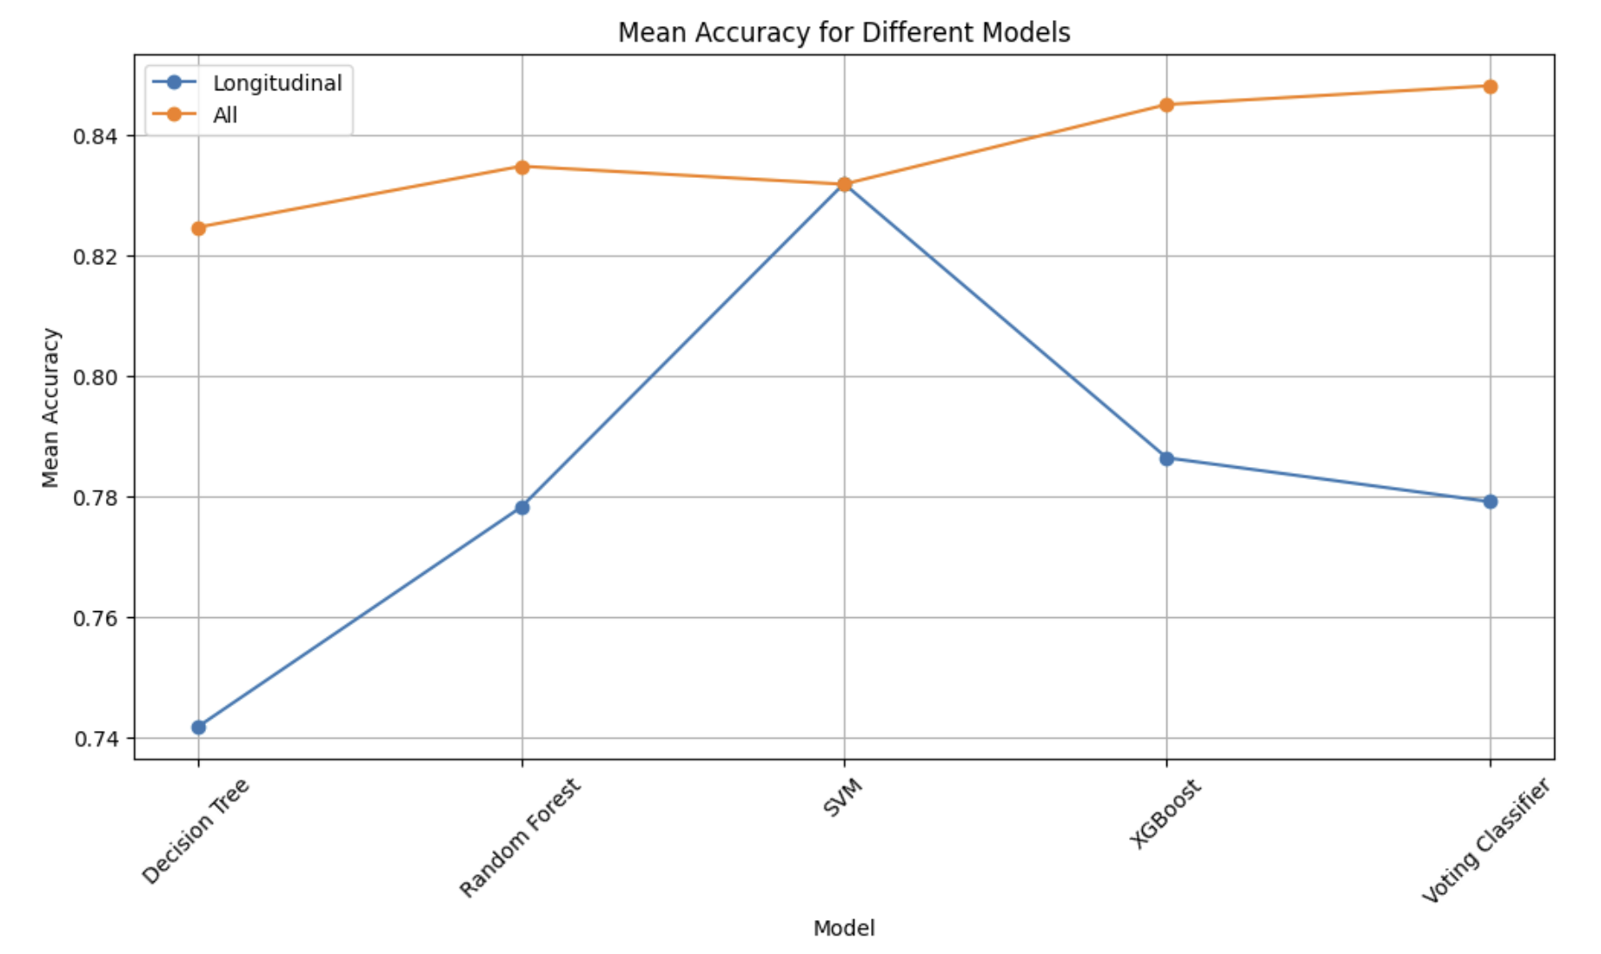
Rezultati
Notes:
Analiza rezultata na sljedećim slajdovima pružit će nam uvid u uspješnost svakog pristupa te će nam pomoći donijeti zaključke o optimalnom modelu i dodatku cross-sectional podataka na našu analizu.

Slide 9
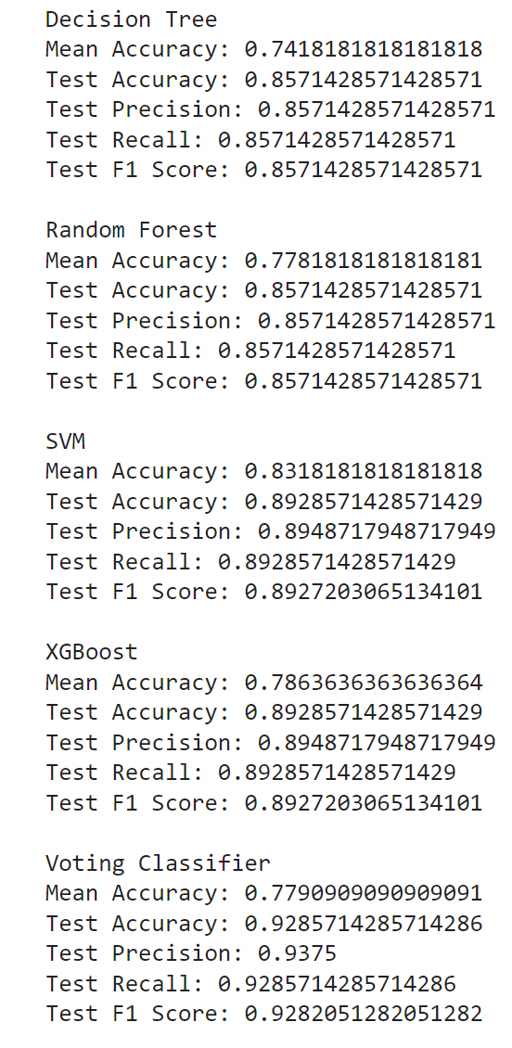
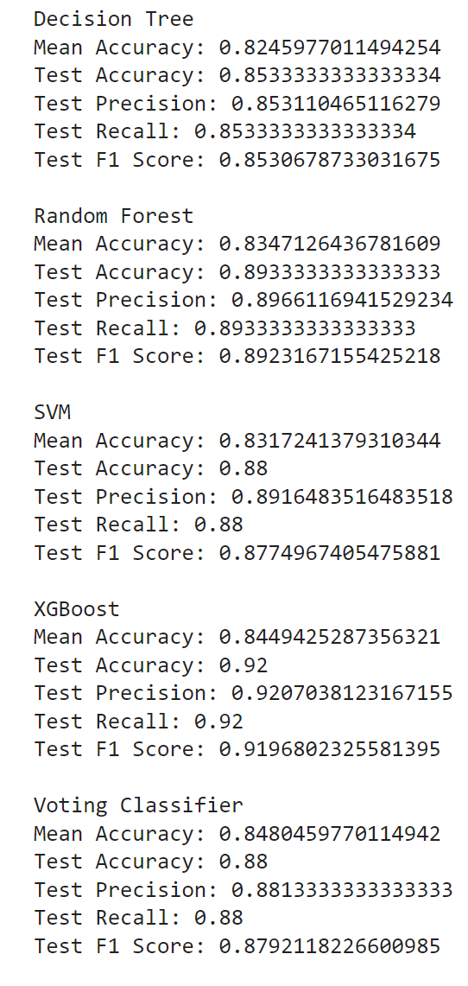
Notes:
Na lijevoj strani možemo uočiti rezultate dobivene nad longitudinalnim skupom podataka, dok oni desno spadaju/pripadaju proširenom skupu podataka.

Slide 10
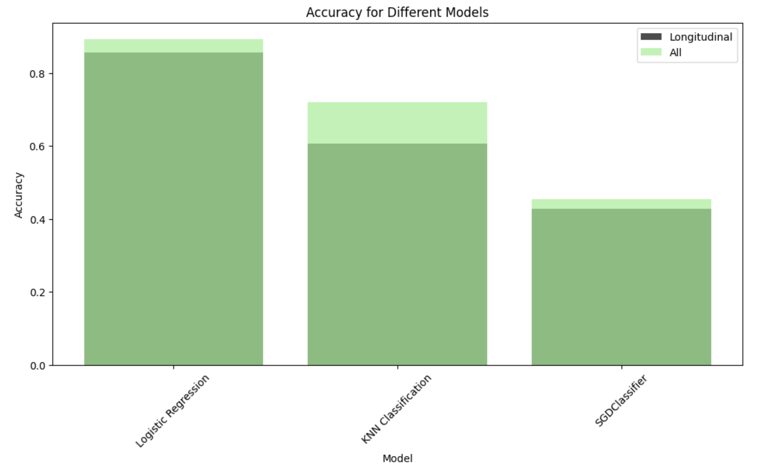
Hvala na pažnji !
Notes:
Na kraju možemo zaključiti da svi grafički prikazi jasno potvrđuju uspješno poboljšanje rezultata našeg istraživanja

